Slide 1
Aplikácia dezinfekčných prostriedkov v praxi z pohľadu nariadení BPR a MDR
Dr. Stanislav Šurín

Slide 2
Dezinfekčné prostriedky - chemická látka alebo zmes s mikrobicídnou aktivitou
Účel použitia DP – indikácia je rozhodujúca pri registrácii produktu a následnej aplikácii užívateľom!!!
Biocid
Zdravotnícky prostriedok
BPR
CCHLAP
MDR
SUKL

Slide 3
Biocidy
Nariadenie Európskeho parlamentu a Rady (EÚ) (BPR) č. 528/2012 z 22. mája
2012 o sprístupňovaní biocídnych výrobkov na trhu a ich používaní
Definícia:
Biocídne výrobky (biocídy) sa používajú na ochranu ľudí, zvierat, materiálov alebo
predmetov pred škodlivými organizmami, ako sú škodcovia alebo baktérie,
pôsobením účinných látok, ktoré sa nachádzajú v biocídnom výrobku.

Slide 4
Biocidy
Pred uvedením na trh musia byť autorizované aktívne látky, ktoré sa nachádzajú v biocídnom výrobku, musia byť predtým schválené a zapísané do registra biocídnych výrobkov sprístupnených na trhu ČR.
Jednotné pravidlá uvádzania chemikálií na trh v krajinách EÚ ustanovuje REACH.
Cieľom je upraviť používanie chemikálií tak, aby sa minimalizovali možné riziká pre ľudí a životné prostredie.
Je dôležité, aby každý, kto príde do kontaktu s chemickou látkou, dostal aj hodnoverné informácie o jej vlastnostiach a o podmienkach bezpečného zaobchádzania s ňou.
Na trhu EÚ nesmie byť od 1. septembra 2015 sprístupňovaný biocídny výrobok s účinnou látkou, ktorej dodávateľ, alebo dodávateľ biocídneho výrobku s touto účinnou látkou, nie je uvedený na zozname ECHA.

Slide 5
Biocidy
4 hlavné skupiny:
Dezinfekčné prípravky (PT1 až PT5)
Konzervanty (PT6 až PT13)
Regulátory živočíšnych škodcov (PT14 až PT20)
Iné biocídne prípravky (PT21 a PT22)

Slide 6
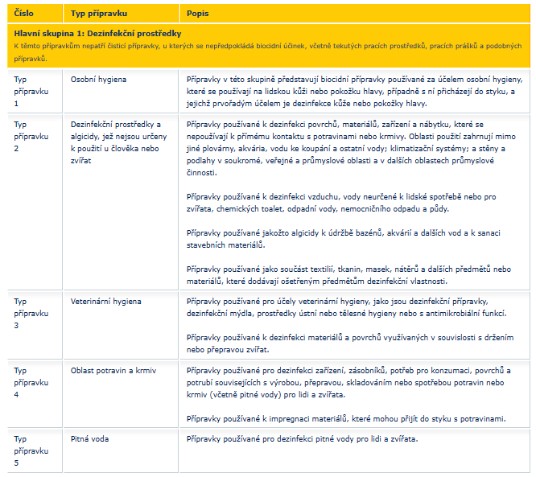
Biocidy

Slide 7
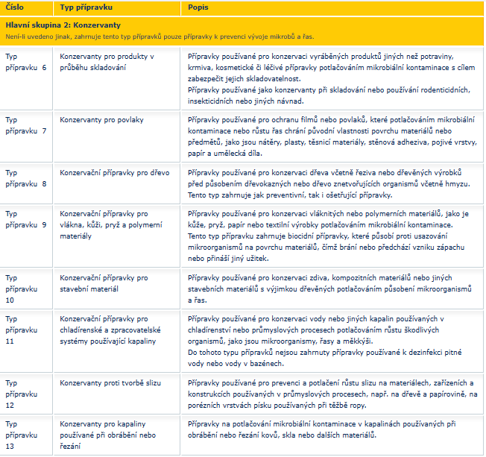
Biocidy

Slide 8
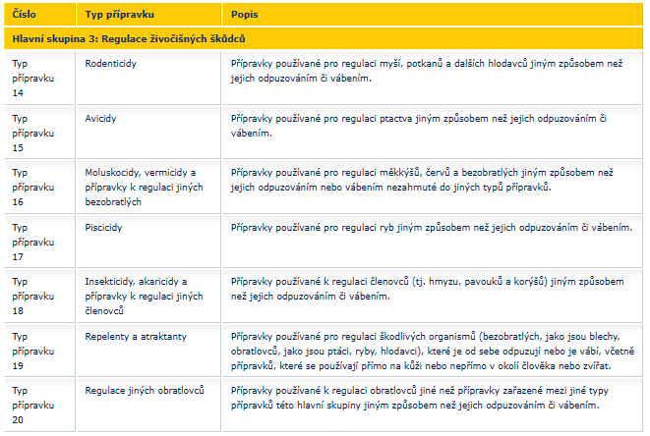
Biocidy

Slide 9
Biocidy

Slide 10
Zdravotnícke prostriedky
Zdravotnícky prostriedok je nástroj, prístroj, zariadenie, počítačový program, materiál alebo iný výrobok používaný samostatne alebo v kombinácii určený výrobcom na použitie pre človeka na diagnostické, preventívne, monitorovacie účely alebo liečebné účely, na zmiernenie ochorenia alebo na kompenzáciu zranenia, zdravotného postihnutia, na skúmanie, nahradenie alebo zmenu anatomickej časti tela alebo fyziologického procesu, na reguláciu počatia, ktorého hlavný účinok v ľudskom tele alebo na povrchu ľudského tela sa nezískal farmakologickými prostriedkami, imunologickými prostriedkami ani metabolizmom, ale ktorého činnosť možno podporovať týmito prostriedkami; za zdravotnícky prostriedok sa sa považuje aj príslušenstvo zdravotníckeho prostriedku, ktoré je špecificky určené výrobcom na použitie spolu so zdravotníckym prostriedkom.
Register ŠÚKL
Povinná dokumentácia
certifikát o zhode – CE
návod na použitie

Slide 11
Dezinfekčné prostriedky registrované ako ZP
Zaradenie do triedy je určené podľa miery rizika:
Trieda I tu sú zaradené čističe, bez dezinfekčného účinku.
Trieda IIa, IIb
dezinfekcia povrchov nástrojov a povrchov zdravotníckych prostriedkov
prostriedky napomáhajúce pri liečbe rán ako mechanická prekážka (kompresy, absorbenty tr. IIa), sekundárny terapeutický účinok na rany - vlhké hojenie, ako ošetrenie mikroprostredia rany – nemôžu deklarovať žiadny dezinfekčný účinok!!!
Trieda III – dezinfekcia rán, ale iba ako sekundárny terapeutický účinok na rany, kože, mäkkých tkanív

Slide 12
Čo nie je schválenou indikáciou pre ZP?
Dezinfekcia intaktnej pokožky, vrátane vlasovej časti (napr. hygiena rúk)
Príručka dokumentu Evropské komise MDCG 2022-5 „Guidance on borderline between medical devices and medicinal products under Regulation (EU) 2017/745 on medical devices“ zmieňuje v bode 1.2.6.3. ako príklad liečivých prípravkov:
„Disinfectants for use on non-intact skin or on the patient before a surgical procedure“.
Products for disinfection of damaged skin (e.g. wound disinfection) or disinfection of undamaged skin before a medical treatment of a patient (e.g. pre-operative skin disinfection before surgery and disinfection before injection) and products with a claim of medicinal use are always medicinal products (covered by the Directive 2001/83/EC on medicinal products for human use).„
Pri použití ZP nesmie dôjsť ku vstrebávaniu do krvného obehu!
ZP nemá indikáciu na antiseptické ošetrenie slizníc, rán, dezinfekciu rúk a kože, keď ide o hlavnú indikáciu dezinfekčného prípravku.

Slide 13
Dezinfekčné prostriedky na plochy a povrchy
V rámci EU je povinný registračný status
Závisí od účelu použitia prípravku - indikácie
Biocidy – dezinfekcia neporušenej pokožky, vlasov, povrchov a plôch, vrátane kontaktných plôch,
aj v zóne pacienta, textilu
Aktívne substancie musia byť schválené ECHA (cieľom je ochrana pacienta, personálu ale aj životného prostredia).
ZP tr.II – cielená dezinfekcia povrchov zdravotníckych povrchov
Aktívne substancie nemusia byť schválené ECHA (cieľom je ochrana pacienta, personálu a zdravotníckej pomôcky)
Ideálne dual-use registrácia produktu
zabezpečená je ochrana pacienta, personálu, zdravotníckej pomôcky aj životného prostredia pred negatívnym pôsobením aktívnych substancií

Slide 14
Požiadavky na preukázanie mikrobiologickej účinnosti
Zdravotnícke prostriedky
Biocides
EN 14885
EN 14885
Aktualizovaná verzia - platná na CZ od 1.4.2023

Slide 15
Fázy testovania
Fáza 1 – kvantitativny suspenzný test výrobcu pre produkt vo vývoji, výsledky nemôžu byť použité na potvrdenie účinnosti pre prax
Fáza 2 – krok 1
Kvantitatívne suspenzné testy pre potvrdenie baktericídnej, levurocídnej, fungicídnej, mykobaktericídnej, sporicídnej, virucídnej účinnosti za simulovaných praktických podmienkach
Testy poskytujú dôkaz aktivity produktu o irreverzibilnej inaktivácii mikroorganizmov v suspenzii.
Fáza 2 – krok 2
Kvantitatívne laboratórne nosičové testy pre potvrdenie baktericídnej, levurocídnej, fungicídnej, mykobaktericídnej, sporicídnej, virucídnej účinnosti, keď sú aplikované na povrch alebo koža v simulovaných praktických podmienkach (plochy, inštrumenty, handrub, handwash)
Testy poskytujú dôkaz o aktivite produktu na vysušené mikroorganizmy na neživom povrchu, resp. na živom tkanive, alebo na nevysušených mikroorganizmoch na živom tkanive.
Testy vo F2S1 a F2S2 sú všeobecne potrebné v kombinácii pre dôkaz tvrdenia o aktivite (účinnosti) produktu.

Slide 16
EN 14885 (2023) – normy pre zdravotníctvo
účinnosť | fáza | HDR | HMR | CHDR | Plochy, mech.pôsobenie |  | plochy | nástroje | textil
 |  |  |  |  | bez | s | aerosol
A | F2S1 | EN13727 | EN13727 | EN13727 | EN13727 | EN13727 | - | EN13727 | -
 | F2S2 | EN1500 | EN1499 | EN12791 | EN17387 | EN16615 | EN17272 | EN14561 | EN16616
(V) | F2S1 | EN13624 | EN13624 | EN13624 | EN13624 | EN13624 | - | EN13624 | -
 | F2S2 | - | - | - | EN17387 | EN16615 | EN17272 | EN14562 | EN16616
V | F2S1 | - | - | - | EN13624 | EN13624 |  | EN13624 | -
 | F2S2 | - | - | - | EN17387 | prEN16615 | EN17272 | EN14562 | EN16616
T,M | F2S1 | EN14348 | EN14348 | EN14348 | EN14348 | EN14348 | - | EN14348 | EN14348
 | F2S2 | - | - | - | - | prEN16615 | EN17272 | EN14563 | EN16616
(B) | F2S1 | EN14476 | EN144762 |  | EN14476 | EN14476 | - |  | -
 | F2S2 | EN17430 |  |  | EN16777 |  |  | EN17111 | -
(B+) | F2S1 |  |  |  | EN14476 | EN14476
 | F2S2 | EN17430 |  |  | EN16777 |  |  | EN17111
B | F2S1 |  |  |  | EN14476 | EN14476 |  | EN14476 | EN14476
 | F2S2 | EN17430 |  |  | EN16777 |  | EN17272 | EN17111
C + Cl.difficile | F2S1 |  | EN17126 |  | EN17126 | EN17126 | - | EN17126 | -
 | F2S2 |  |  |  |  | EN17846 | EN17272
Normy pre použitie v humánnej medicíne
Platná a schválená norma – chýbajúce v predchádzajúcej verzii EN14885; nová schválená norma; modré – nové prirpavované normy

Slide 17
Požiadavky na preukázanie mikrobicídnej aktivity
Nové normy, ktoré nie sú plne akceptované na trhu
EN norma | Biocidna aktivita | Typ testu | Dátum účinnosti | Povinnosť deklarovať biocídnu účinnosť
EN16777 | Vírusy - plochy | F2S2 | 1.5.2020 | 1.12.2021
EN17387 | Bakterie, fungi | F2S2 | 1.4.2022 | 1.1.2024
EN17126 | Spory - HMR plochy, nástroje | F2S1 | 1.8.2019 | 1.3.2021
EN17111 | Vírusy - nástroje | F2S2 | 1.8.2020 | 1.3.2022
EN17430 | Vírusy - HDR | F2S2 | 1.10.2024 | 1.4.2026
EN17846 | Spory –Cl.diff. | F2S2 - utierky | 1.7.2024 | 1.2.2026

Slide 18
Požiadavky na preukázanie mikrobicídnej aktivity
expozičný čas – kontaktné plochy
 | EN 14885
bactericídna/yeasticídna aktivita | do 5 min
TB/mykobactericídna aktivita | do 5 min
fungicídna/virucídna aktivita | do 5 min
sporicídna aktivita | do 15 min
expozičný čas – ostatné plochy
Do 60 min

Slide 19
Ďakujem za pozornosť

